Slide 1

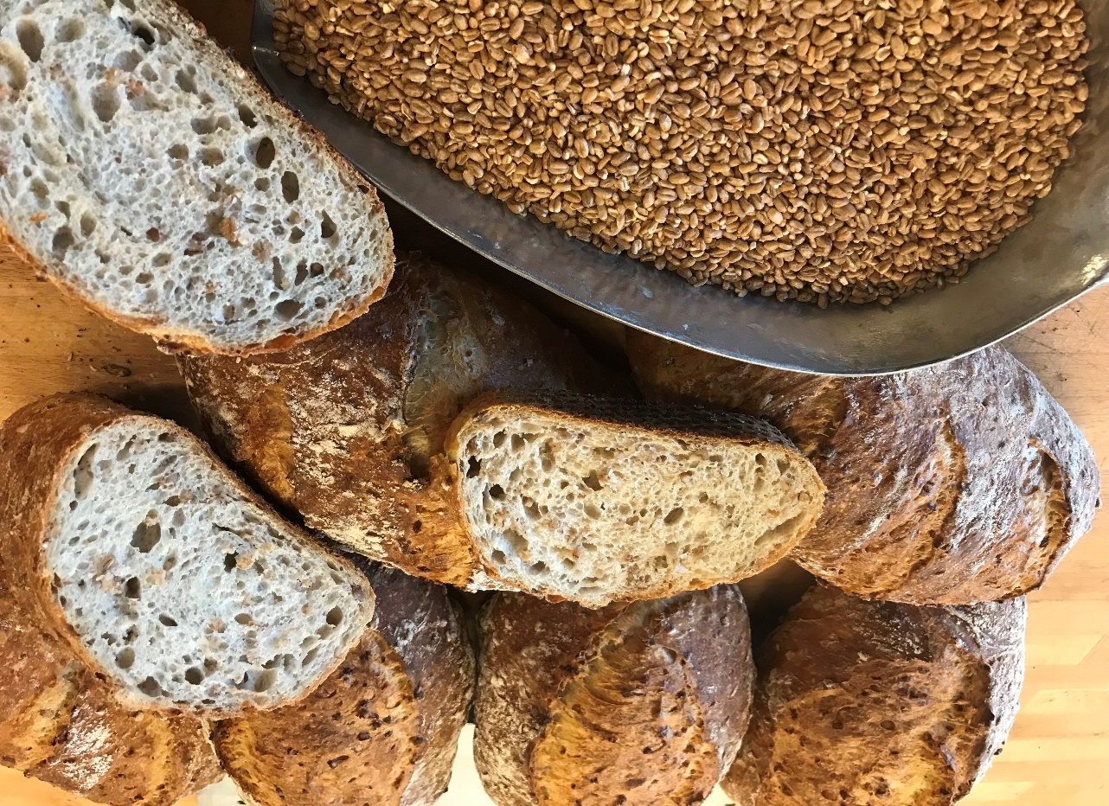
Grove franske med ferment
Opskrift:
Kerneblanding:
1.000 g Wheitie 6000 (v.nr.10435)
2.000 g Vand
Iblødsættes min. 4 timer før brug
eller dagen før.
4.000 g Melior Ferment (v.nr.810)
0,060 g 2% bagehjælpemiddel
0,050 g Gær
2.400 g Vand
nedenstående æltes i de sidste
2 min. af æltetiden.
3.000 g Kerneblanding
0.050 g Salt
Pris pr. 01.04.23.
650g kr.4,18 – 700g kr.4,50
Fremgangsmåde:
Dejtemp.: 24-26°C
Æltetid: 6-8 min. L – ca. 3-5 min. H, til dejen er skær.
Liggetid: 60 min, foldes efter 30 min.
Vægt: 650 g virkes op eller langes ud,
Rasketid: ca. 30-40 min. ved 25-28°C indtil optimal størrelse.
Snittes inden afbagning i 45° vinkel
Bagetemp.: 250°C faldende til 220°C
Bagetid: 40 - 45 min. med damp.
Træk spjældet efter 15 min.

